Slide 1


Slide 2



الطلاقة / التحدث
الطلاقة /التحدث
قراءة فقرة بدقة واسترسال؛
استثمار أساليب التحذير من عادات غير صحية

Slide 3

انتبهوا جيدا كيف سأقرأ النصَّ.
اختـتام الحــصة
التعبير الكتابي
القراءة / الفهم
الطلاقة / التحدث
افتتاح الحصة
كُنْتُ أَهُمُّ بِٱلْخُروجِ لِلْمَدْرَسَةِ دونَ أَنْ أَتَناوَلَ فَطورَ ٱلصَّباحِ. أَلَحَّـتْ أُمّي عَلَيَّ، وَحَضَّرَتْ لي عَصيراً لَذيذاً،
فَتَحَ شَهِيَّتي، فَتَناوَلْتُ فَطوراً مُتَوازِناً. تَعَلَّمْتُ يَوْمَها
فَوائِدَ تَناوُلِ ٱلْفَطورِ ٱلصِّحِّيِّ ، قَبْلَ ٱلذَّهابِ إِلى
ٱلْمَدْرَسَةِ، لِأَقْضي يَوْمي نَشيطاً يَقِظاً.

Slide 4

استعدوا للقراءة؛ أمامكم دقيقة من أجل قراءة صامتة للفقرة.
اختـتام الحــصة
التعبير الكتابي
القراءة / الفهم
الطلاقة / التحدث
افتتاح الحصة
كُنْتُ أَهُمُّ بِٱلْخُروجِ لِلْمَدْرَسَةِ دونَ أَنْ أَتَناوَلَ فَطورَ ٱلصَّباحِ. أَلَحَّـتْ أُمّي عَلَيَّ، وَحَضَّرَتْ لي عَصيراً لَذيذاً،
فَتَحَ شَهِيَّتي، فَتَناوَلْتُ فَطوراً مُتَوازِناً. تَعَلَّمْتُ يَوْمَها
فَوائِدَ تَناوُلِ ٱلْفَطورِ ٱلصِّحِّيِّ ، قَبْلَ ٱلذَّهابِ إِلى
ٱلْمَدْرَسَةِ، لِأَقْضي يَوْمي نَشيطاً يَقِظاً.

Slide 5

التلميذ ....... قم إلى السبورة للقراءة . ويسجل الأستاذ على سجل الطلاقة / التحدث.
اختـتام الحــصة
التعبير الكتابي
القراءة / الفهم
الطلاقة / التحدث
افتتاح الحصة
كُنْتُ أَهُمُّ بِٱلْخُروجِ لِلْمَدْرَسَةِ دونَ أَنْ أَتَناوَلَ فَطورَ ٱلصَّباحِ. أَلَحَّـتْ أُمّي عَلَيَّ، وَحَضَّرَتْ لي عَصيراً لَذيذاً،
فَتَحَ شَهِيَّتي، فَتَناوَلْتُ فَطوراً مُتَوازِناً. تَعَلَّمْتُ يَوْمَها
فَوائِدَ تَناوُلِ ٱلْفَطورِ ٱلصِّحِّيِّ ، قَبْلَ ٱلذَّهابِ إِلى
ٱلْمَدْرَسَةِ، لِأَقْضي يَوْمي نَشيطاً يَقِظاً.

Slide 6
ما عنوان النص الذي تذكركم به هذه الفقرة؟ ما هي شخصياته؟ .
اختـتام الحــصة
التعبير الكتابي
القراءة / الفهم
الطلاقة / التحدث
افتتاح الحصة
كُنْتُ أَهُمُّ بِٱلْخُروجِ لِلْمَدْرَسَةِ دونَ أَنْ أَتَناوَلَ فَطورَ ٱلصَّباحِ. أَلَحَّـتْ أُمّي عَلَيَّ، وَحَضَّرَتْ لي عَصيراً لَذيذاً،
فَتَحَ شَهِيَّتي، فَتَناوَلْتُ فَطوراً مُتَوازِناً. تَعَلَّمْتُ يَوْمَها
فَوائِدَ تَناوُلِ ٱلْفَطورِ ٱلصِّحِّيِّ ، قَبْلَ ٱلذَّهابِ إِلى
ٱلْمَدْرَسَةِ، لِأَقْضي يَوْمي نَشيطاً يَقِظاً.

Slide 7

خذوا ألواحكم سأملي عليكم كلمات.
اختـتام الحــصة
التعبير الكتابي
القراءة / الفهم
الطلاقة / التحدث
افتتاح الحصة

Slide 8
سأقرأ الكلمات .من يقرأ ؟
اختـتام الحــصة
التعبير الكتابي
القراءة / الفهم
الطلاقة / التحدث
افتتاح الحصة
اَلصَّباحُ
اَلْمَدْرَسَةُ
اَللَّذيذُ

Slide 9
انظروا إلى الكلمة جيدا.
اختـتام الحــصة
التعبير الكتابي
القراءة / الفهم
الطلاقة / التحدث
افتتاح الحصة
اَللَّذيذُ

Slide 10
اكتبوا. ينطق الأستاذ الكلمة.
اختـتام الحــصة
التعبير الكتابي
القراءة / الفهم
الطلاقة / التحدث
افتتاح الحصة

Slide 11
ارفعوا الألواح، صححوا.
اختـتام الحــصة
التعبير الكتابي
القراءة / الفهم
الطلاقة / التحدث
افتتاح الحصة
اَللَّذيذُ

Slide 12
انظروا إلى الكلمة جيدا.
اختـتام الحــصة
التعبير الكتابي
القراءة / الفهم
الطلاقة / التحدث
افتتاح الحصة
اَلْمَدْرَسَةُ

Slide 13
اكتبوا. ينطق الأستاذ الكلمة.
اختـتام الحــصة
التعبير الكتابي
القراءة / الفهم
الطلاقة / التحدث
افتتاح الحصة

Slide 14
ارفعوا الألواح، صححوا.
اختـتام الحــصة
التعبير الكتابي
القراءة / الفهم
الطلاقة / التحدث
افتتاح الحصة
اَلْمَدْرَسَةُ

Slide 15
انظروا إلى الكلمة جيدا.
اختـتام الحــصة
التعبير الكتابي
القراءة / الفهم
الطلاقة / التحدث
افتتاح الحصة
اَلصَّباحُ

Slide 16
اكتبوا. ينطق الأستاذ الكلمة.
اختـتام الحــصة
التعبير الكتابي
القراءة / الفهم
الطلاقة / التحدث
افتتاح الحصة

Slide 17
ارفعوا الألواح، صححوا.
اختـتام الحــصة
التعبير الكتابي
القراءة / الفهم
الطلاقة / التحدث
افتتاح الحصة
اَلصَّباحُ

Slide 18
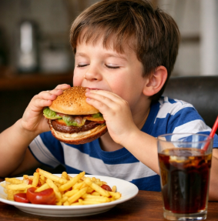
والآن ستتدربون على أخذ الكلمة للتحذير من عادات غير صحية.
اختـتام الحــصة
التعبير الكتابي
القراءة / الفهم
الطلاقة / التحدث
افتتاح الحصة

Slide 19
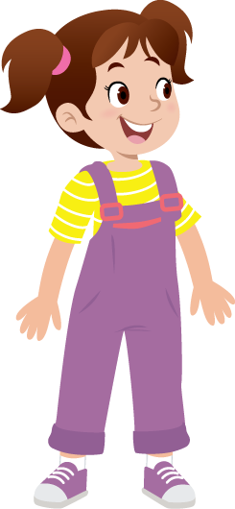
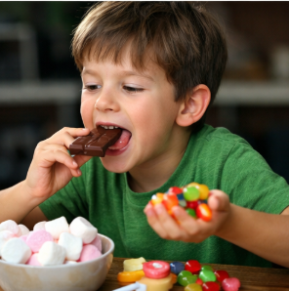
لأحذر شخصا من عادات غير صحية أستعمل : لا......لأنه....../ احذر.....لأنه......
اختـتام الحــصة
التعبير الكتابي
القراءة / الفهم
الطلاقة / التحدث
افتتاح الحصة
- لا.......... لِأَنَّ.............
- اِحْذَرْ/اِحْذَري.....لِأَنَّهُ.....

Slide 20
كل واحد يحذر زميله من العادات غير الصحية.
اختـتام الحــصة
التعبير الكتابي
القراءة / الفهم
الطلاقة / التحدث
افتتاح الحصة
...................

Slide 21
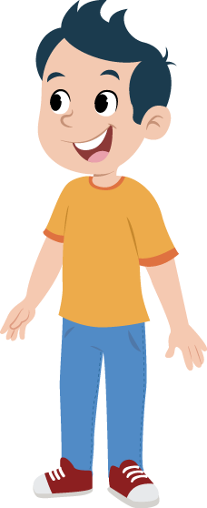
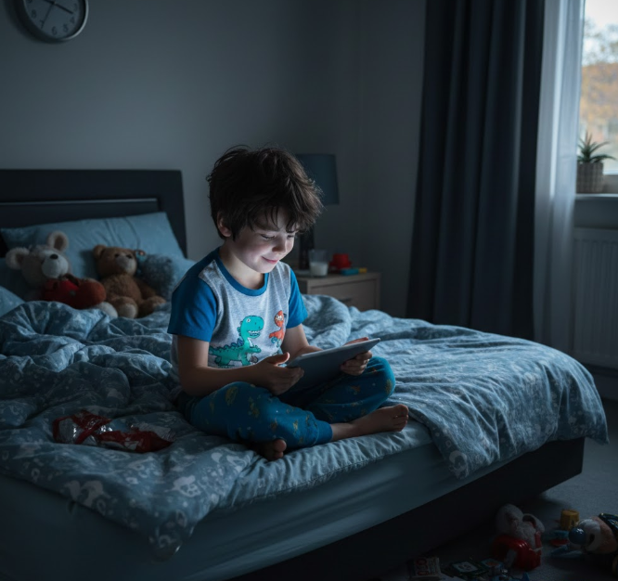
أحذر من عادات غير صحية مبتدئا ب: لا.......لأن......../احذر......... لأنه...
اختـتام الحــصة
التعبير الكتابي
القراءة / الفهم
الطلاقة / التحدث
افتتاح الحصة
- لا.......... لِأَنَّ.............
- اِحْذَرْ/اِحْذَري.....لِأَنَّهُ.....

Slide 22
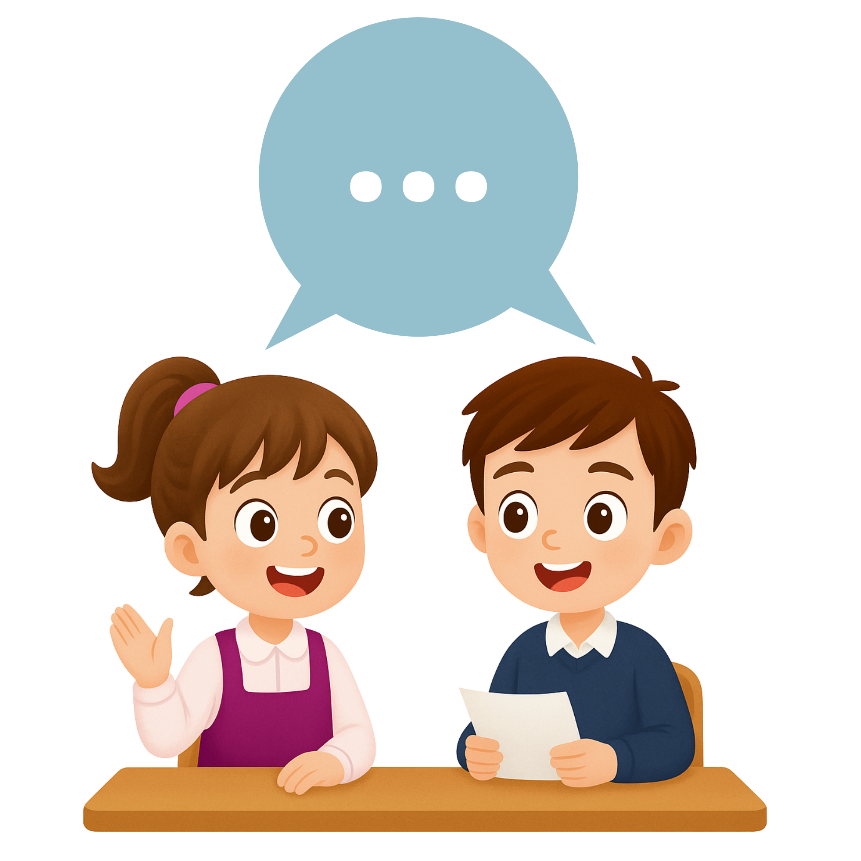
كل واحد يشارك في حوار مع زميله للتحذير من عادات غير صحية
اختـتام الحــصة
التعبير الكتابي
القراءة / الفهم
الطلاقة / التحدث
افتتاح الحصة
...........

Slide 23
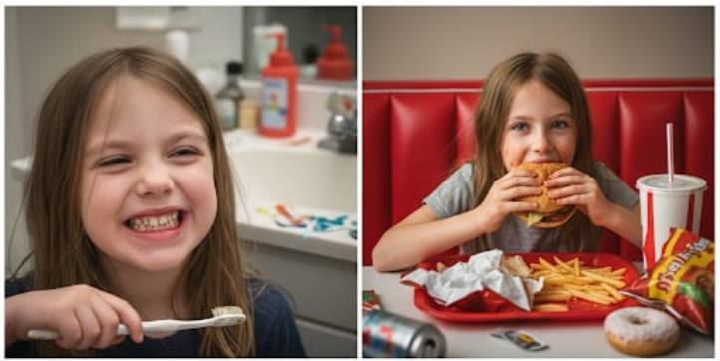
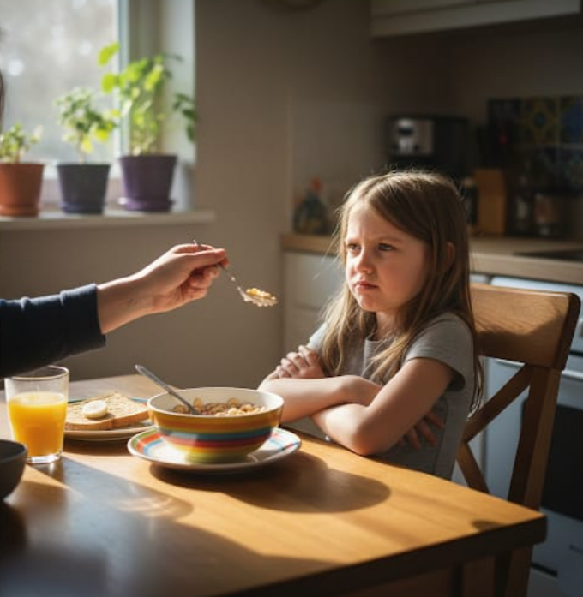
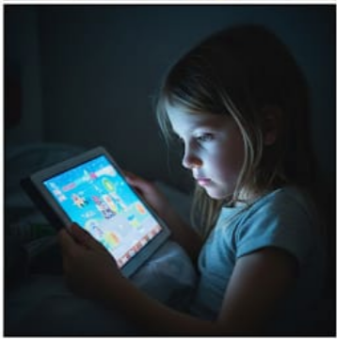
من يأخذ الكلمة و يحذر من عادات تضر بالصحة، موظفا مشهدا من المشاهد التالية:
اختـتام الحــصة
التعبير الكتابي
القراءة / الفهم
الطلاقة / التحدث
افتتاح الحصة

Slide 24
القراءة / الفهم
القراءة/ الفهم
قراءة نص" عرض ليلى" قراءة جهرية
استثمار إستراتيجيات الفهم

Slide 25
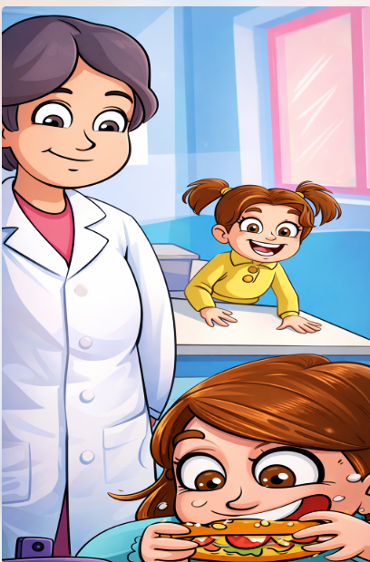
اختـتام الحــصة
التعبير الكتابي
القراءة / الفهم
الطلاقة / التحدث
افتتاح الحصة
من يذكرنا بعنوان النص؟

Slide 26
اختـتام الحــصة
التعبير الكتابي
القراءة / الفهم
الطلاقة / التحدث
افتتاح الحصة
عنوان النص الذي درسنا في الحصة السابقة هو: عرض ليلى
عَرْضُ لَيْلى

Slide 27
اختـتام الحــصة
التعبير الكتابي
القراءة / الفهم
الطلاقة /التحدث
افتتاح الحصة
تابعوا معي سأقرأ؟
عَرْضُ لَيْلى
في أَحَدِ أَيّامِ ٱلْمَدْرَسَةِ، كانَتْ لَيْلى تَتَصَرَّفُ بِطَريقَةٍ مُضْحِكَةٍ أَثْناءَ وَقْتِ ٱللُّمْجَةِ. تَأْكُلُ بِسُرْعَةِ ٱلْبَرْقِ وَكَأَنَّها في سِباقٍ، حَتّى أَنَّ بَعْضَ قِطَعِ ٱلطَّعامِ كانَتْ تَتَطايَرُ مِنْ حَوْلِها مِمّا أَضْحِكُ ٱلْجَميعَ.
لاحَظَتِ ٱلْمُعَلِّمَةُ سُلوكَها، وَبَدَلاً مِنْ تَوْبيخِها، اِبْتَسَمَتْ بِلُطْفٍ. ثُمَّ جَلَسَتْ بِجانِبِها وَقالَتْ: ليلى، هَلْ تَعْلَمينَ أَنَّ ٱلطّعامَ لَهُ مَذاقٌ خاصٌّ عِنْدَما يُؤْكَلُ بِأَدَبٍ؟

Slide 28
اختـتام الحــصة
التعبير الكتابي
القراءة / الفهم
الطلاقة /التحدث
افتتاح الحصة
من يقرأ؟
عَرْضُ لَيْلى
في أَحَدِ أَيّامِ ٱلْمَدْرَسَةِ، كانَتْ لَيْلى تَتَصَرَّفُ بِطَريقَةٍ مُضْحِكَةٍ أَثْناءَ وَقْتِ ٱللُّمْجَةِ. تَأْكُلُ بِسُرْعَةِ ٱلْبَرْقِ وَكَأَنَّها في سِباقٍ، حَتّى أَنَّ بَعْضَ قِطَعِ ٱلطَّعامِ كانَتْ تَتَطايَرُ مِنْ حَوْلِها مِمّا أَضْحِكُ ٱلْجَميعَ.
لاحَظَتِ ٱلْمُعَلِّمَةُ سُلوكَها، وَبَدَلاً مِنْ تَوْبيخِها، اِبْتَسَمَتْ بِلُطْفٍ. ثُمَّ جَلَسَتْ بِجانِبِها وَقالَتْ: ليلى، هَلْ تَعْلَمينَ أَنَّ ٱلطّعامَ لَهُ مَذاقٌ خاصٌّ عِنْدَما يُؤْكَلُ بِأَدَبٍ؟

Slide 29
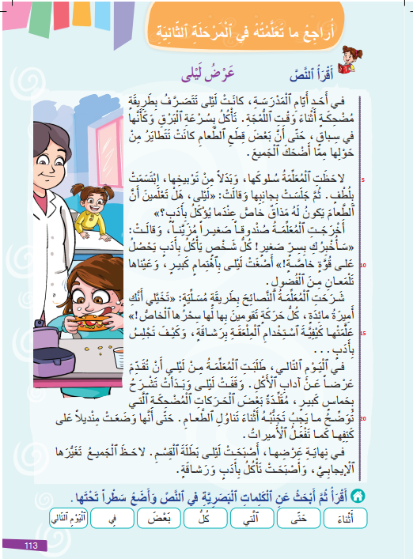
الآن؛ خذوا كراساتكم ص 113 - من يقرأ؟
اختـتام الحــصة
التعبير الكتابي
القراءة / الفهم
الطلاقة /التحدث
افتتاح الحصة

Slide 30
من يواصل؟ تابعوا
اختـتام الحــصة
التعبير الكتابي
القراءة / الفهم
الطلاقة /التحدث
افتتاح الحصة

Slide 31
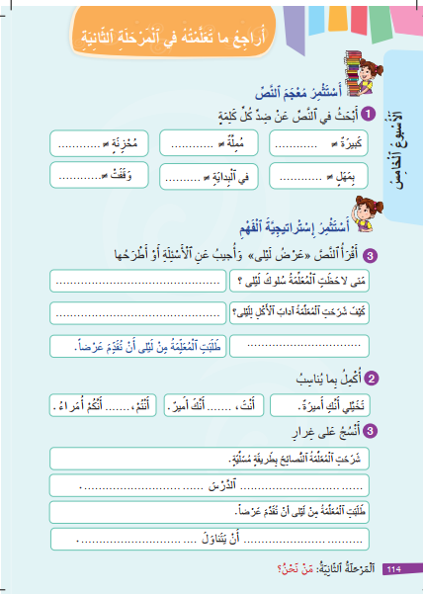
اختـتام الحــصة
التعبير الكتابي
القراءة / الفهم
الطلاقة /التحدث
افتتاح الحصة
خذوا النشاط 2 و3 ص 114 - من يقرأ السؤال؟ ما المطلوب؟

Slide 32
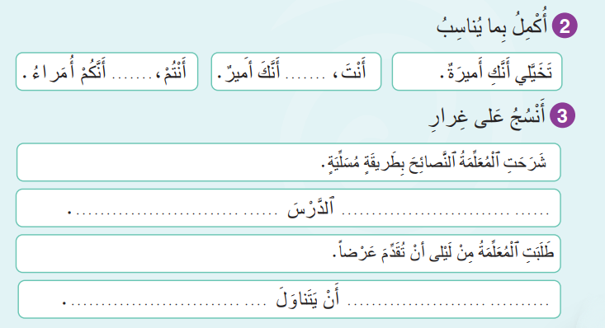
اختـتام الحــصة
التعبير الكتابي
القراءة / الفهم
الطلاقة /التحدث
افتتاح الحصة
خذوا الكراسات ستجيبون عن السؤالين.

Slide 33
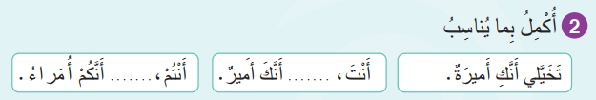
اختـتام الحــصة
التعبير الكتابي
القراءة / الفهم
الطلاقة /التحدث
افتتاح الحصة
أكملوا الجمل بما يناسب

Slide 34
اختـتام الحــصة
التعبير الكتابي
القراءة / الفهم
الطلاقة /التحدث
افتتاح الحصة
صححوا.
تَخَيَّلي أَنَّكِ أَميرَةٌ.
أَنْتَ، تَخَيَّلْ أَنَّكَ أَميرٌ.
أَنْتُمْ، تَخَيَّلوا أَنَّكُمْ أُمَراءُ.

Slide 35
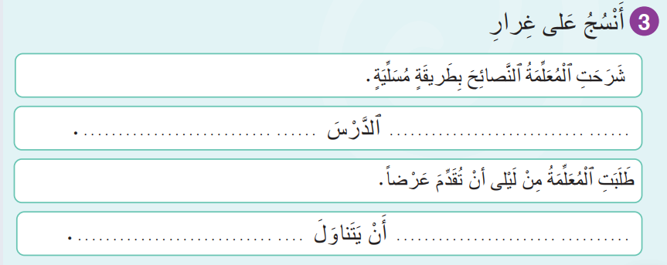
اختـتام الحــصة
التعبير الكتابي
القراءة / الفهم
الطلاقة /التحدث
افتتاح الحصة
أجيبوا عن السؤال الثالث:

Slide 36
اختـتام الحــصة
التعبير الكتابي
القراءة / الفهم
الطلاقة /التحدث
افتتاح الحصة
صححوا.
شَرَحَ ﭐلْمُعَلِّمُ ٱلدَّرْسَ بِطَريقَةٍ جَيِّدَةٍ.
طَلَبَ ﭐلْأَبُ مِنْ حُسامٍ أَنْ يَتَناوَلَ فَطورَهُ.

Slide 37
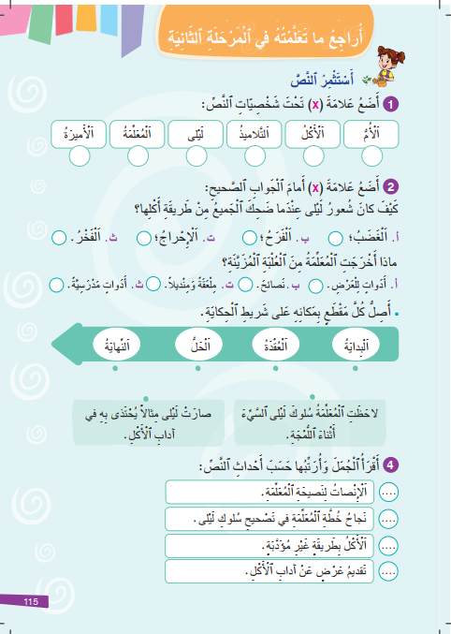
اختـتام الحــصة
التعبير الكتابي
القراءة / الفهم
الطلاقة /التحدث
افتتاح الحصة
خذوا النشاط 1 ص 115 - من يقرأ السؤال؟ ما المطلوب؟

Slide 38
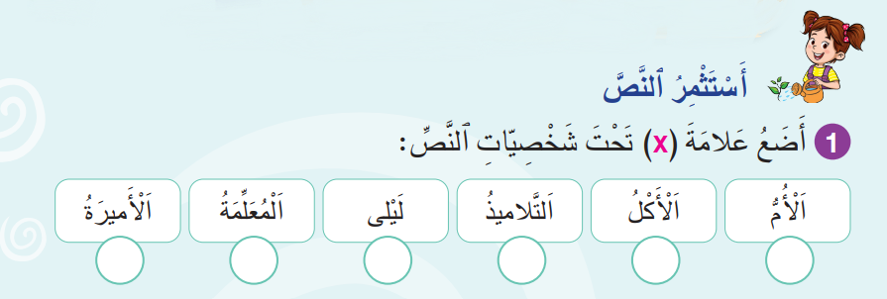
اختـتام الحــصة
التعبير الكتابي
القراءة / الفهم
الطلاقة /التحدث
افتتاح الحصة
ضعوا علامةx) ) تحت شخصيات النص:

Slide 39
اختـتام الحــصة
التعبير الكتابي
القراءة / الفهم
الطلاقة /التحدث
افتتاح الحصة
صححوا.

Slide 40
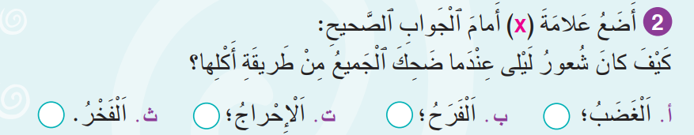
اختـتام الحــصة
التعبير الكتابي
القراءة / الفهم
الطلاقة /التحدث
افتتاح الحصة
ضعوا علامةx) ) أمام الجواب الصحيح.

Slide 41
اختـتام الحــصة
التعبير الكتابي
القراءة / الفهم
الطلاقة /التحدث
افتتاح الحصة
صححوا.

Slide 42
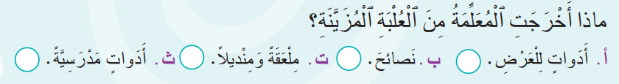
اختـتام الحــصة
التعبير الكتابي
القراءة / الفهم
الطلاقة /التحدث
افتتاح الحصة
ضعوا علامةx) ) أمام الجواب الصحيح.

Slide 43
اختـتام الحــصة
التعبير الكتابي
القراءة / الفهم
الطلاقة /التحدث
افتتاح الحصة
صححوا.

Slide 44
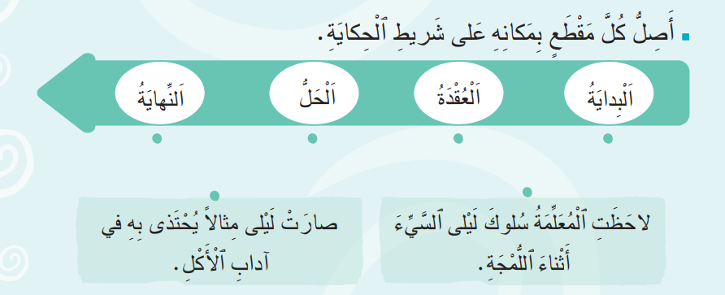
اختـتام الحــصة
التعبير الكتابي
القراءة / الفهم
الطلاقة /التحدث
افتتاح الحصة
من يقرأ المقطع 1؟ من يقرأ المقطع2؟

Slide 45
اختـتام الحــصة
التعبير الكتابي
القراءة / الفهم
الطلاقة /التحدث
افتتاح الحصة
صلوا كل مقطع بموقعه من شريط الحكاية.

Slide 46
اختـتام الحــصة
التعبير الكتابي
القراءة / الفهم
الطلاقة /التحدث
افتتاح الحصة
صححوا.

Slide 47
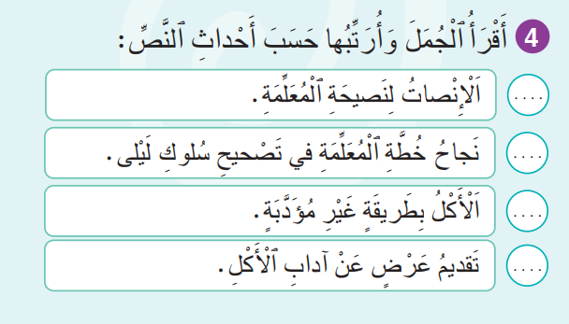
اختـتام الحــصة
التعبير الكتابي
القراءة / الفهم
الطلاقة /التحدث
افتتاح الحصة
من يقرأ الجمل؟ رتبوا الجمل حسب أحداث النص؟

Slide 48
اختـتام الحــصة
التعبير الكتابي
القراءة / الفهم
الطلاقة /التحدث
افتتاح الحصة
صححوا
2
4
1
3

Slide 49

التعبير الكتابي
التعبير الكتابي
التعليق على مشاهد بجمل تامة.

Slide 50


خذوا دفاتركم
اختـتام الحــصة
التعبير الكتابي
القراءة / الفهم
الطلاقة /التحدث
افتتاح الحصة

Slide 51
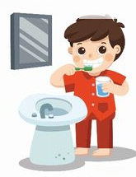
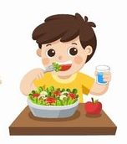
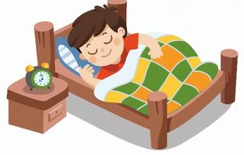
عبروا عن كل مشهد بجملة تامة
اختـتام الحــصة
التعبير الكتابي
القراءة / الفهم
الطلاقة /التحدث
افتتاح الحصة
3
2
1
لِكَيْ تُحافِظَ عَلى صِحَّتِكَ:
.....................................................................
.....................................................................
.....................................................................
1
2
3

Slide 52
عبروا عن كل مشهد بجملة تامة
اختـتام الحــصة
التعبير الكتابي
القراءة / الفهم
الطلاقة /التحدث
افتتاح الحصة
3
2
1
لِكَيْ تُحافِظَ عَلى صِحَّتِكَ:
نَمْ باكِراً.
تَناوَلِ ٱلْخَضْراواتِ وَ ٱلْفَواكِهَ ٱلطّازِجَةَ.
اِحْرِصْ عَلى نَظافَةِ أَسْنانِكَ.
1
2
3

Slide 53
اختتام الحصة
ماذا تعلمتم؟
واجباتكم المنزلية.

Slide 54
تدربنا على قراءة فقرة بدقة واسترسال
اختـتام الحــصة
التعبير الكتابي
القراءة / الفهم
الطلاقة / التحدث
افتتاح الحصة
كُنْتُ أَهُمُّ بِٱلْخُروجِ لِلْمَدْرَسَةِ دونَ أَنْ أَتَناوَلَ فَطورَ ٱلصَّباحِ. أَلَحَّـتْ أُمّي عَلَيَّ، وَحَضَّرَتْ لي عَصيراً لَذيذاً،
فَتَحَ شَهِيَّتي، فَتَناوَلْتُ فَطوراً مُتَوازِناً. تَعَلَّمْتُ يَوْمَها
فَوائِدَ تَناوُلِ ٱلْفَطورِ ٱلصِّحِّيِّ ، قَبْلَ ٱلذَّهابِ إِلى
ٱلْمَدْرَسَةِ، لِأَقْضي يَوْمي نَشيطاً يَقِظاً.

Slide 55
تدربنا على التحذير من عادات غير صحية.
اختـتام الحــصة
التعبير الكتابي
القراءة / الفهم
الطلاقة / التحدث
افتتاح الحصة
لا.......... لِأَنَّ.............
اِحْذَرْ/اِحْذَري.....لِأَنَّهُ.....

Slide 56
استثمرنا النص للإجابة عن الأسئلة.
اختـتام الحــصة
التعبير الكتابي
القراءة / الفهم
الطلاقة / التحدث
افتتاح الحصة

Slide 57
عبرنا عن مشاهد بجمل تامة.
اختـتام الحــصة
التعبير الكتابي
القراءة / الفهم
الطلاقة / التحدث
افتتاح الحصة
3
2
1
لِكَيْ تُحافِظَ عَلى صِحَّتِكَ:
نَمْ باكِراً.
تَناوَلِ ٱلْخَضْراواتِ وَ ٱلْفَواكِهَ ٱلطّازِجَةَ.
اِحْرِصْ عَلى نَظافَةِ أَسْنانِكَ.
1
2
3

Slide 58
اختتام الحصة
ماذا تعلمتم؟
واجباتكم المنزلية.

Slide 59

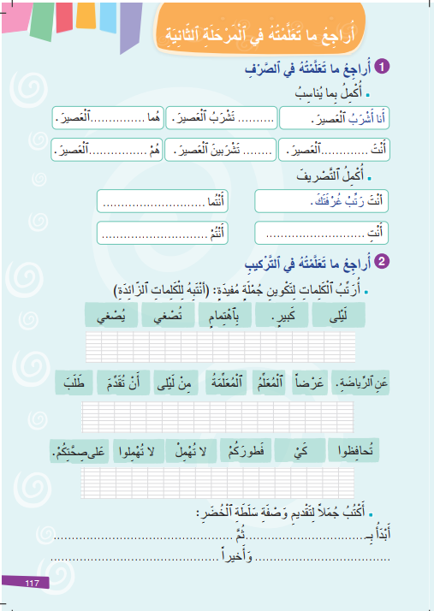
في المنزل، أجيبوا عن النشاط الأخير ص 117. ضعوا علامة أمام المطلوب
اختـتام الحــصة
التعبير الكتابي
القراءة / الفهم
الطلاقة / التحدث
افتتاح الحصة

Slide 60



Slide 61

بناء على إنجازات المتعلمين خلال الممارسة المستقلة
ما تقديرك لنسبة التحكم في هدف الدرس؟
تسجل النسبة على صفحة اليوم من مذكرة الأستاذ.

